Slide 1




Bio
E
أكاديمية بوابة الرواد التعليم العالي
نجران-1447هـ

Slide 2
Bio
E
مقرر :مهارات التعلم
قسم تقنية الأجهزة الطبية
&
قسم تقنية السلامة والصحة المهنية

Slide 3

Bio
E

Slide 4
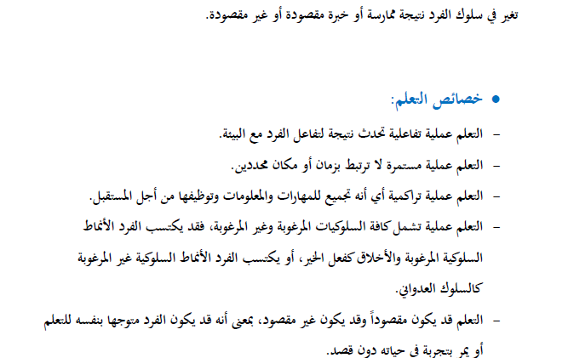
مفهوم التعليم
Bio
E

Slide 5

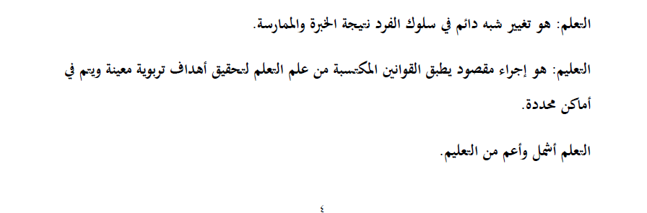
التعليم والتعلم
Bio
E

Slide 6
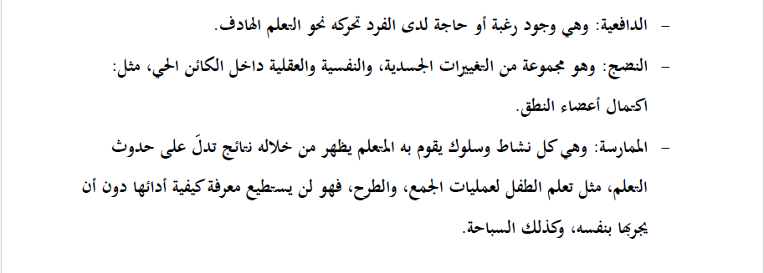
شروط التعلم
Bio
E

Slide 7

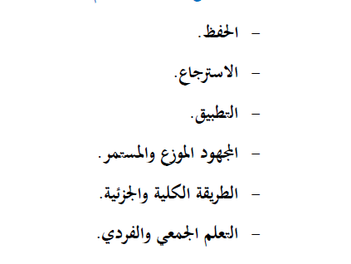
عوامل تحسين التعلم
Bio
E

Slide 8
تحميل المحاضرة؟؟
نرجو منكم الدخول إلى المنصة التعليمية لتحميل المحاضرة كاملة، والاستفادة من جميع الخصائص والموارد الإضافية المتوفرة عليها.
Bio
E

